Slide 1
임베디드 시스템 설계 및 실험 02 분반
3주차 GPIO 제어
조교
최진우
jwchoi9965@pusan.ac.kr

Slide 2
4주차 예비 발표
예비 발표 자료 제출
발표 자료 수요일 13:00 까지 조교 메일로 PDF 및 영상 제출 (늦으면 감점)
Scatter file은 무엇인지?
Scatter file이 필요한 이유?
Scatter file 코드 분석
버튼의 Pull up, Pull down, floating 방식의 차이
인터럽트 / 폴링 방식의 차이
릴레이 모듈
9월 21일 (4주차) | 9월 28일 (5주차)
9조 | 3조

Slide 3
실험 주의사항
실험 장비들을 연결 및 분리할 때 반드시 모든 전원을 끄고 연결해주세요.
장비사용시 충격이 가해지지 않도록 주의해주세요.
자리는 항상 깔끔하게 유지하고 반드시 정리 후 퇴실해주세요.
실험 소스 코드와 프로젝트 폴더는 백업 후 반드시 삭제해주세요.
장비 관리, 뒷정리가 제대로 되지 않을 경우 해당 조에게 감점이 주어집니다.
동작 중 케이블 절대 뽑지말것
보드는 전원으로 USBPort나 어댑터(5V,1A)를 사용할것 (5V 5A 어댑터(비슷하게 생김)와 혼동하지 말 것, 사용시 보드가 타버림 -> 감점)
디버깅 모드 중에 보드 전원을 끄거나 연결 케이블을 분리하지 말 것!!!
->지켜지지 않을 시 해당 조 감점

Slide 4
실험 목적
실험 목적
임베디드 시스템 설계의 기본 원리 습득
디버깅 툴 사용방법 습득 및 레지스터 제어를 통한 임베디드 펌웨어 개발
세부 목표
개발 환경 구축
IAR Embedded Workbench에서 프로젝트 생성 및 설정
Datasheet 및 Reference Manual을 참고하여 해당 레지스터 및 주소에 대한 설정 이해
GPIO(general-purpose input/output)를 사용하여 LED제어

Slide 5
실험 미션
실험 검사
미션을 구현한 조는 조교의 간단한 퀴즈 및 검사
오늘 검사 받을 수 있는 조는 오늘 받고 못 받는 조는 따로 미션 수행 후 다음 주 강의 시간에 검사
정확한 장비 설정 유무 확인
레지스터 및 주소 설정 이해 확인
LED제어 원리 이해 및 동작 확인
이번 주 실험 결과 보고서
이론부터 실습까지 전반적인 내용을 포함하도록 작성 (실험 과정 사진 찍으시면 좋아요)
결과보고서의 형식은 자유, 표지 제외 3장 이상, 실험 목표/과정/결과 등이 잘 드러나게 작성 (보고서에 전체 코드를 그대로 붙여 넣으면 감점)
PDF 형식으로, 코드(main.c)와 함께 수요일 13:00 까지 PLATO 제출

Slide 6
실험 내용

Slide 7
Datasheet & reference
데이터시트와 레퍼런스 문서를 통하여 임베디드 보드를 제어하는 능력향상
데이터시트: stm32_Datasheet.pdf
레퍼런스 매뉴얼: stm32_ReferenceManual.pdf
STM32 보드 회로도: STM32F107VCT6_schematic.pdf

Slide 8
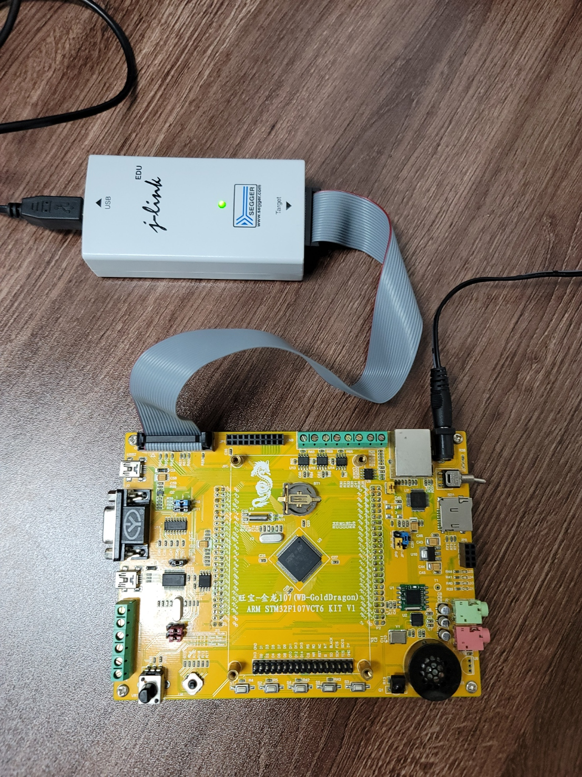
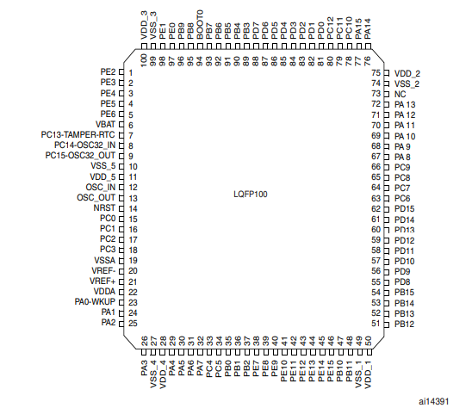
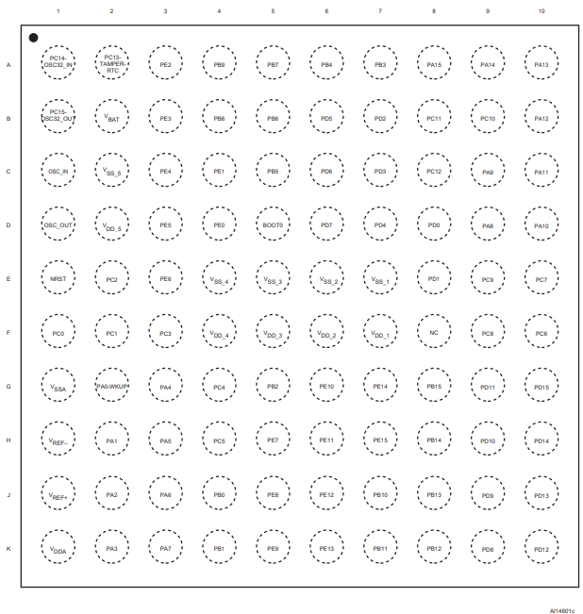
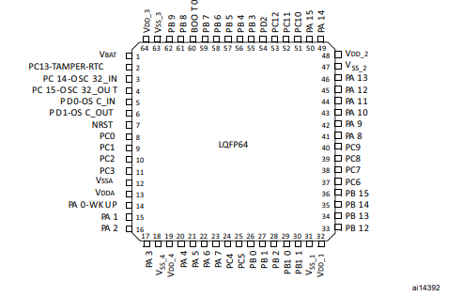
Datasheet & reference
모든 외부 장치는 Port, Pin 을 통해 MCU와 연결
원하는 Port/Pin에 clock을 부여, 포트 설정을 한 뒤 입출력 가능

Slide 9
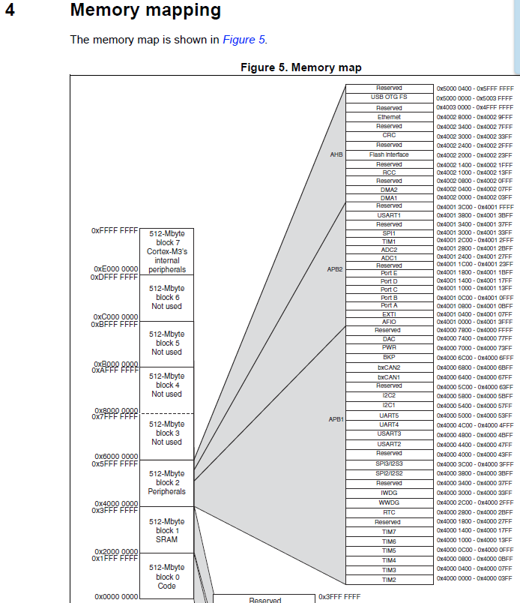
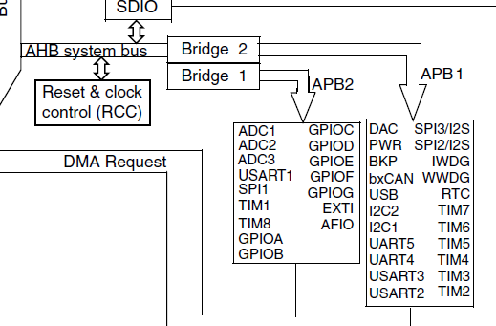
Datasheet & reference
데이터시트와 레퍼런스 문서를 통하여 임베디드 보드를 제어하는 능력향상
데이터시트에 각 레지스터에 대한 메모리맵핑 주소가 나와있음
APB(Advanced Peripheral Bus)2에 각 GPIO포트가 할당되어 있는 것을 확인할 수 있음
각 할당된 주소에 offset을 더하면 해당 레지스터 주소가 됨

Slide 10
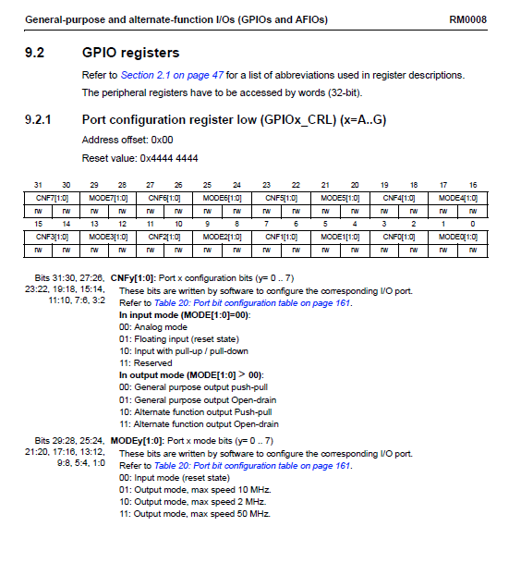
Datasheet & reference
데이터시트와 레퍼런스 문서를 직접리딩하여 임베디드 보드를 제어하는 능력향상
레퍼런스 문서에
각 레지스터 설정값과 설명들이 나와있음

Slide 11
Datasheet & reference
데이터시트와 레퍼런스 문서를 직접리딩하여 임베디드 보드를 제어하는 능력향상
포트의 핀 설정시 주의사항
레지스터의 사용하려는 부분을 0으로 초기화 후 사용
0011(output push-pull 50MHz) = 0x3
|= 0x30000000 (X)
Reset value |= 0x3;
0100(2) -> 0111(2)(X) (output Open-drain 50MHz)

Slide 12
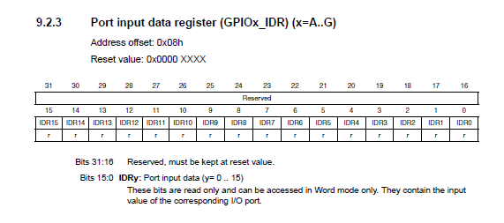
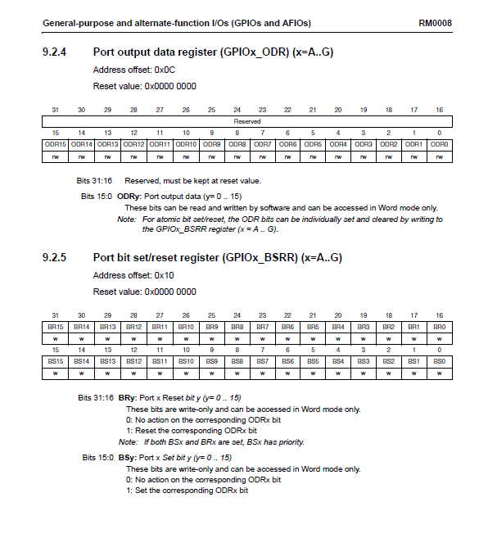
Datasheet & reference
데이터시트와 레퍼런스 문서를 직접리딩하여 임베디드 보드를 제어하는 능력향상
레퍼런스 문서에
각 레지스터설명과, 원하는 설정을 위한 bit Setting 값이 나와있음.
두 문서를 참고하여 레지스터를 제어하여 펌웨어를 보드에 올리면 동작

Slide 13
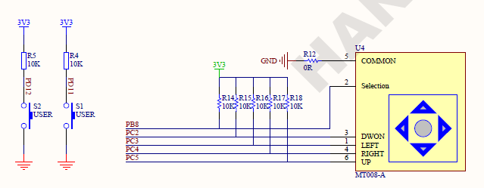
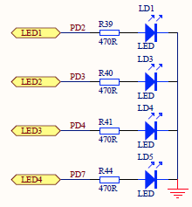
Schematic
미션
홀수 조
- DWON -> LED1, LED2 off
- LEFT -> LED3, LED4 off
- RIGHT -> LED3, LED4 on
- UP -> LED1, LED2 on
짝수 조
- DWON -> LED1, LED2 on
- LEFT -> LED3, LED4 off
- RIGHT -> LED1, LED2 off
- UP -> LED3, LED4 on

Slide 14
Tip
Bitwise Operation
XOR 연산 : ^
0b0011 ^ 0b0101 == 0b0110
X ^ 0 == X
X ^ 1 == ~X
Not 연산 : ~
~0b01 == 0b10
~0 = 1
~1 = 0
Shift 연산 : <<, >>
0b01011 << 1 == 0b10110
0b01011 >> 1 == 0b00101
AND 연산 : &
0b0011 & 0b0101 == 0b0001
X & 0 == 0
X & 1 == X
OR 연산 : |
0b0011 | 0b0101 == 0b0111
X | 0 == X
X | 1 == 1

Slide 15
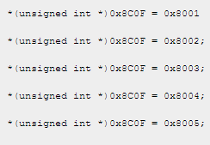
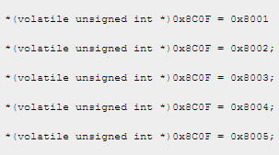
Tip
Volatile Keyword
volatile 선언된 변수는 컴파일러가 최적화를 수행하지 않음.
(접근 시 항상 메모리 참조)
VS.
*0x8C0F = 0x8005만 수행하면 만족 vs 5개의 instruction 모두 수행

Slide 16
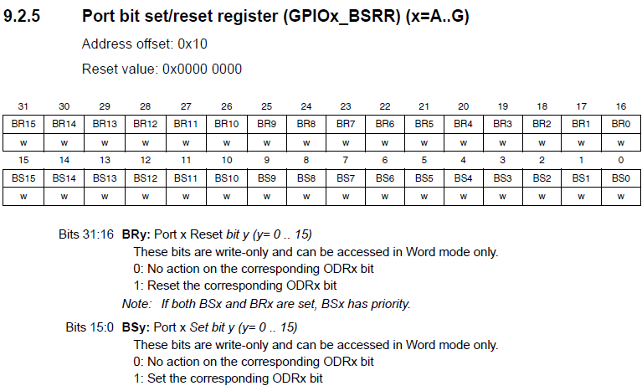
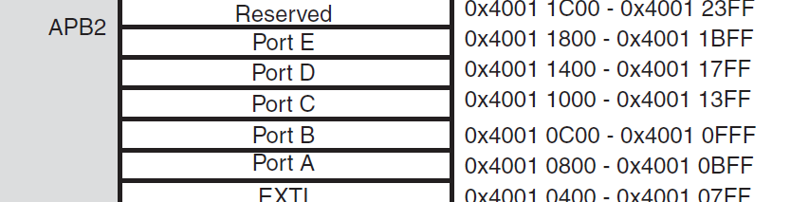
힌트
원하는 포트와 핀(GPIO)을 제어하기 위해 해야할 일들
RCC (reset and clock control)를 사용하여 사용하고자 하는 GPIO에 clock을 인가 (peripheral clock enable)
사용하려는 GPIO Port, Pin의 input/output 설정 (Port Configuration)
GPIO의 Input (Port input data), output (Port output data) <- Port bit set/reset으로 제어)를 통하여 센서 및 액츄에이터를 제어하고 오실로스코프로 확인한다.
레지스터에 들어있는 값을 읽거나 레지스터에 씀으로써 보드 제어하는 방법
예시) GPIO PE5 reset
GPIO Port E의 BSRR 레지스터 주소 계산:
(Port E base) + (GPIOx_BSRR address offset) => 0x40011800 + 0x10 = 0x40011810
해당 bit에 대입: *((volatile unsigned int *)0x40011810) |= 0x00200000;

Slide 17
힌트
* 라이브러리 함수를 이용하지 말고 레지스터 어드레스를 직접 접근하여 제어/조작해야 합니다. *
각 레지스터의 필드값은 초기화 후 원하는 값을 대입해야 합니다. 기존 reset value가 이미 들어있기 때문에 그냥 |=로 대입하면 다른 값이 됩니다.
예) GPIO 포트 B 0번핀 input with pull-up / pull-down 설정 (GPIOB_CRL 레지스터 이용)
*((volatile unsigned int *)0x40010C00) &= ~0x0000000F; // 0번핀 관련 필드만 0값으로 초기화
*((volatile unsigned int *)0x40010C00) |= 0x00000008; // 0번핀 input with pull-up/pull-down 모드 설정
RCC_APB2ENR 레지스터에 넣고 싶다 하면 ReferenceManual.pdf 를 키고 ctrl+f 눌려서 RCC_APB2ENR 을 검색해보세요. 레지스터의 각 bit 들이 뭐를 의미하는지 다 나와있습니다. 포트 A에 clock을 주고 싶다 하면 RCC_APB2ENR 레지스터의 Bit2 IOPAEN에 1을 넣어야 되므로 0b100, 즉, 0x4 값을 레지스터에 넣으면 되겠죠

Slide 18
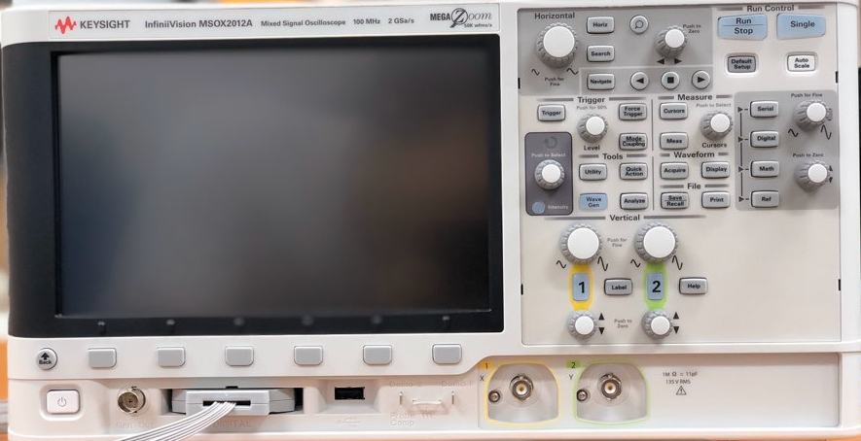
오실로스코프
Time scale
Offset
런&스탑 트리거
Trigger 설정
측정 설정
디지털ON/OFF
설정조절
노브
화면캡처
아날로그(vol)
설정선택
소프트키
디지털핀
(high,low)
Usb 포트
(화면캡처)

Slide 19
멀티미터

